Slide 1



Slide 2
วัตถุประสงค์
เพื่อพัฒนาเกมที่ใช้เทคโนโลยีความเป็นจริงเสมือนบนเครื่องคอมพิวเตอร์ตั้งโต๊ะที่สามารถส่งเสริมให้ผู้เล่นตระหนักถึงปัญหาการไม่คัดแยกขยะ ทดลองลงมือแก้ไขปัญหาเบื้องต้นที่ใกล้ตัวและง่าย คือ การแยกขยะ และได้รับความรู้เกี่ยวกับประเภทของขยะมากขึ้น

Slide 3
Story
ในยุคที่โลกมีสภาพแวดล้อมเต็มไปด้วยขยะ ผู้คนละเลยที่จะคัดแยกประเภทขยะ ทำให้กระบวนการจัดการขยะเป็นไปได้ยากลำบาก และเกิดปัญหาขยะล้นโลก นักประดิษฐ์ที่สนใจในปัญหานี้จึงได้สร้างหุ่นยนต์แยกขยะขึ้นมา เพื่อช่วยเหลือโลกให้รอดพ้นจากวิกฤตนี้

Slide 4

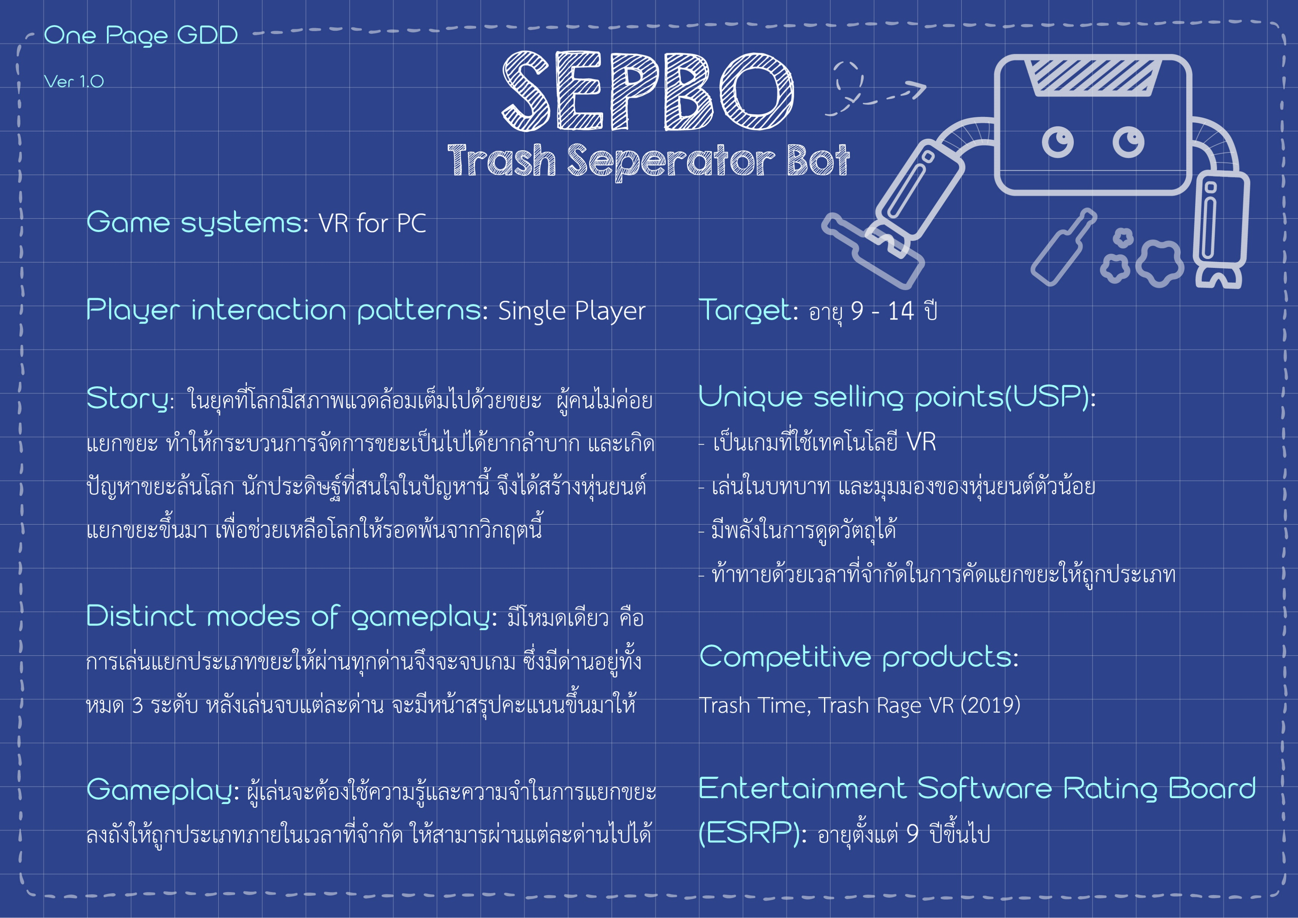

Slide 5
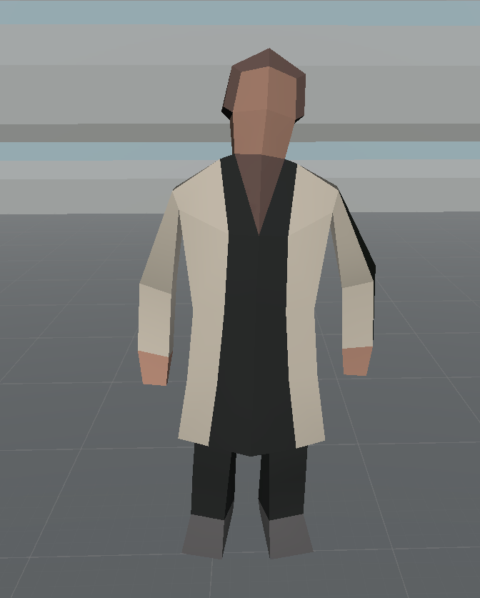
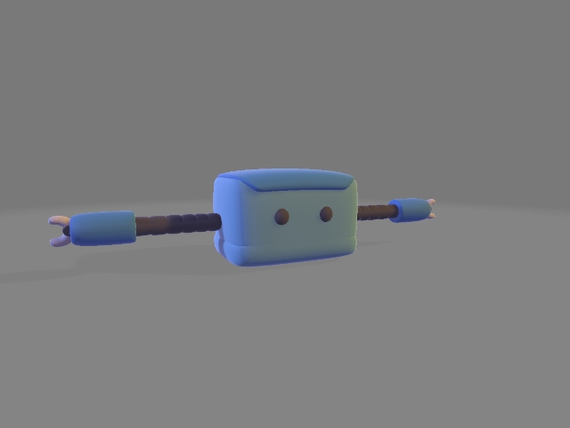
Character Model
The Inventor
SEPBO

Slide 6
Level Design

Slide 7
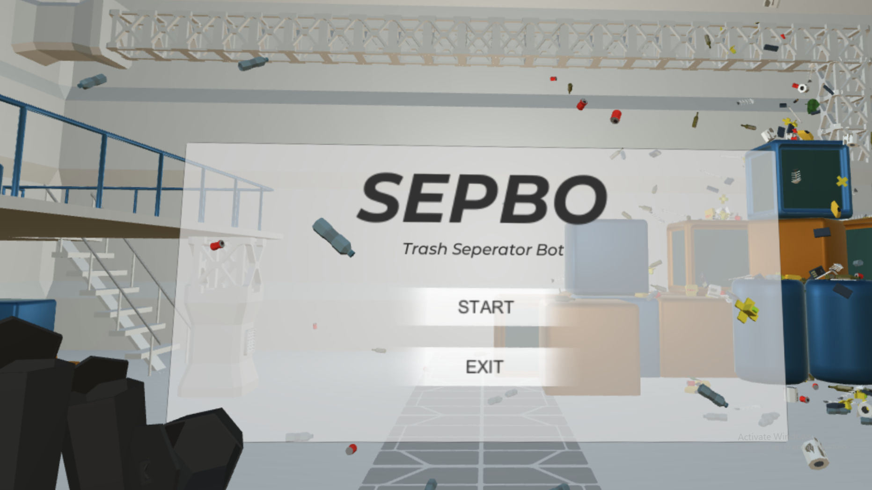

Slide 8
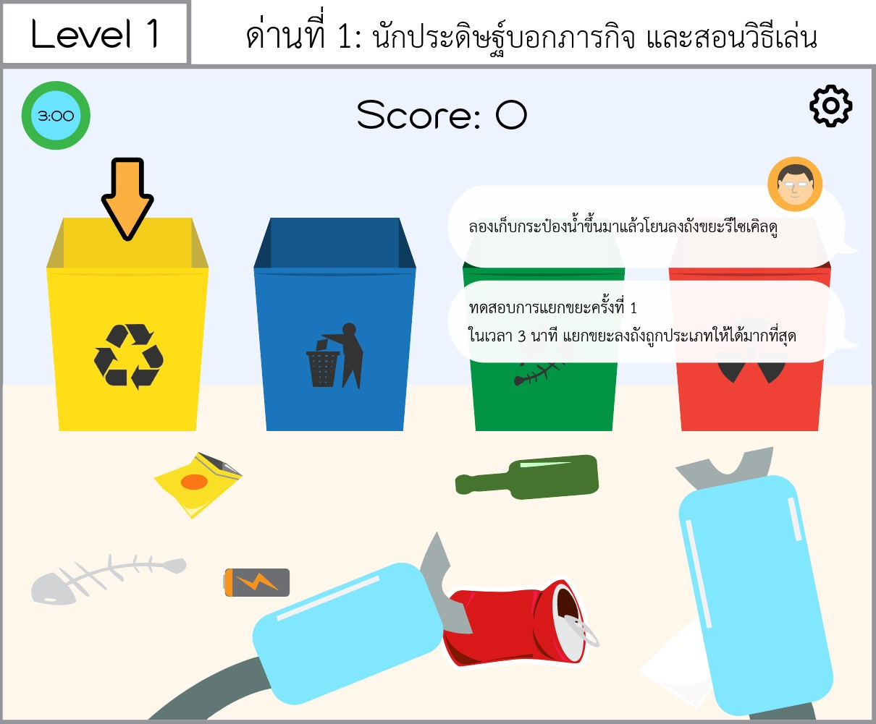
Level 1
Tutorial :
- บอกวิธีการควบคุม Oculus Touch
- บอกสิ่งที่ต้องทำ
- บอกเรื่องเวลาที่จำกัด (3 นาที)
- ให้ลองเล่นดู โดยด่านนี้จะมีขยะทั้งหมด 4 อย่าง และมีสัญลักษณ์บอกประเภทของขยะให้ด้วย

Slide 9
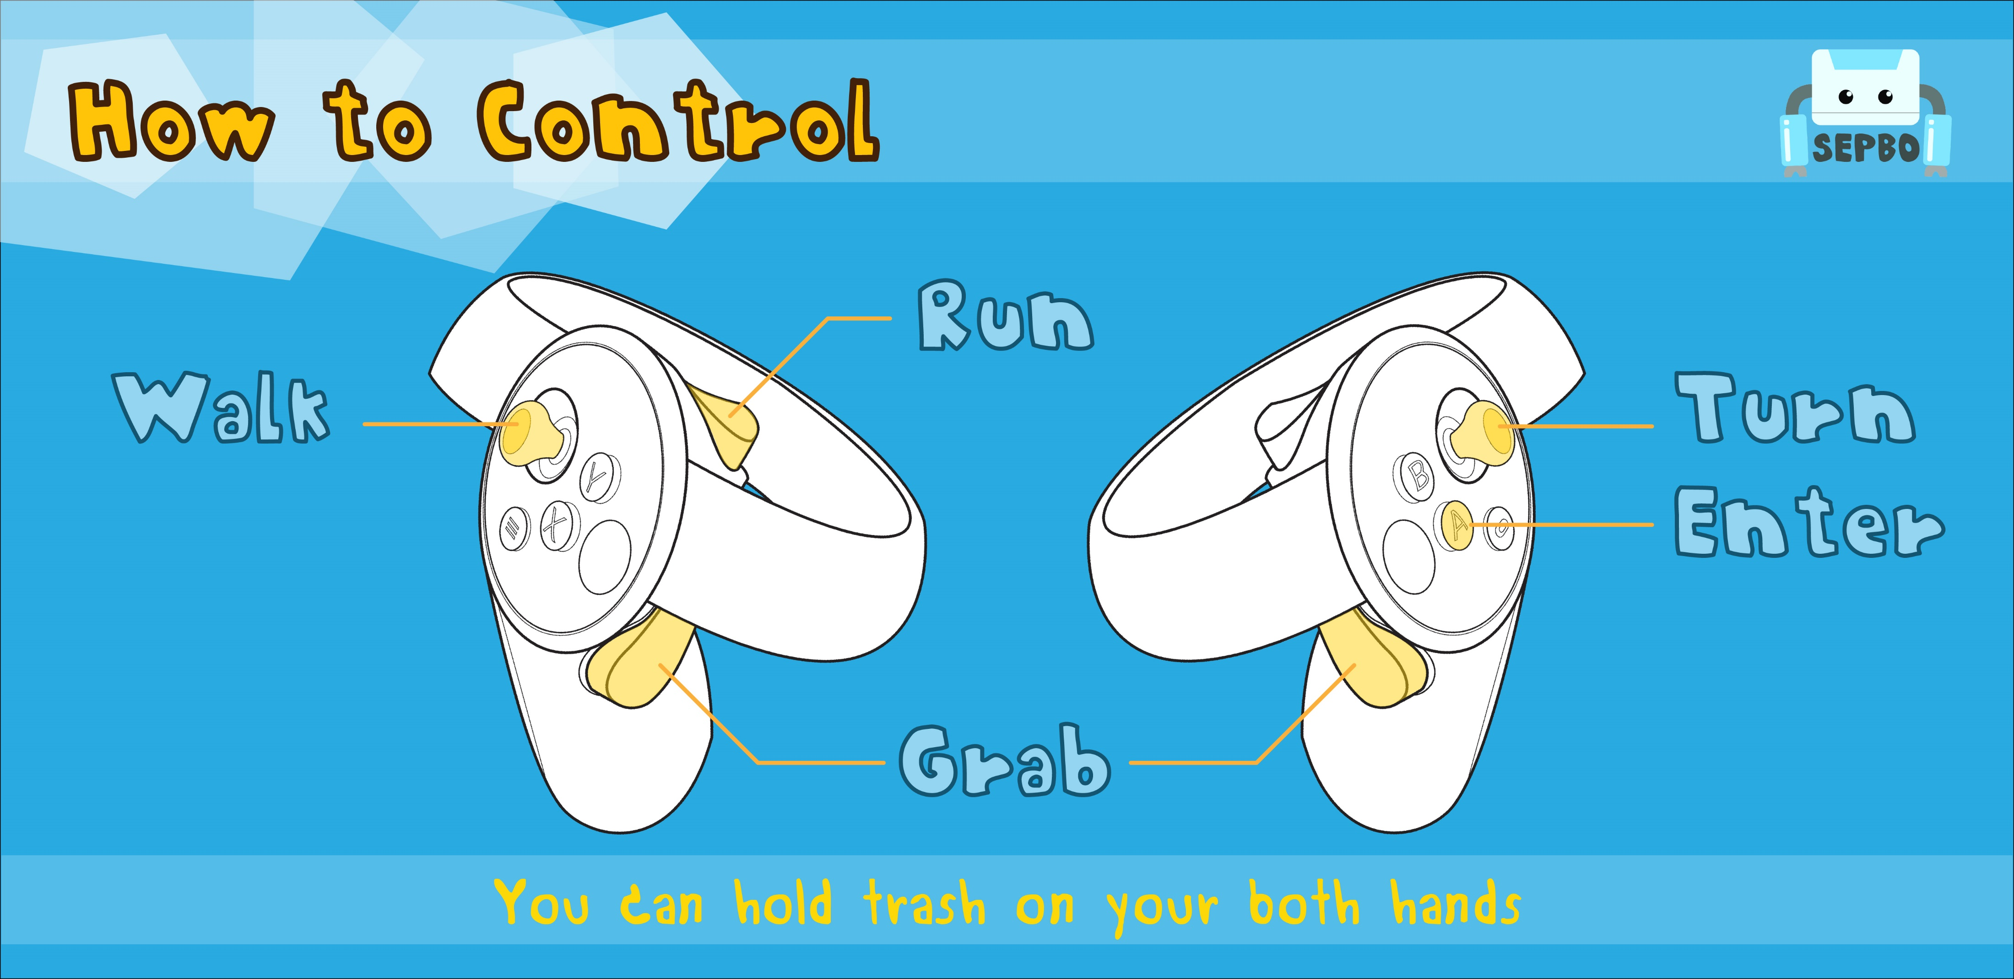

Level 1
Controller: Oculus Touch

Slide 10
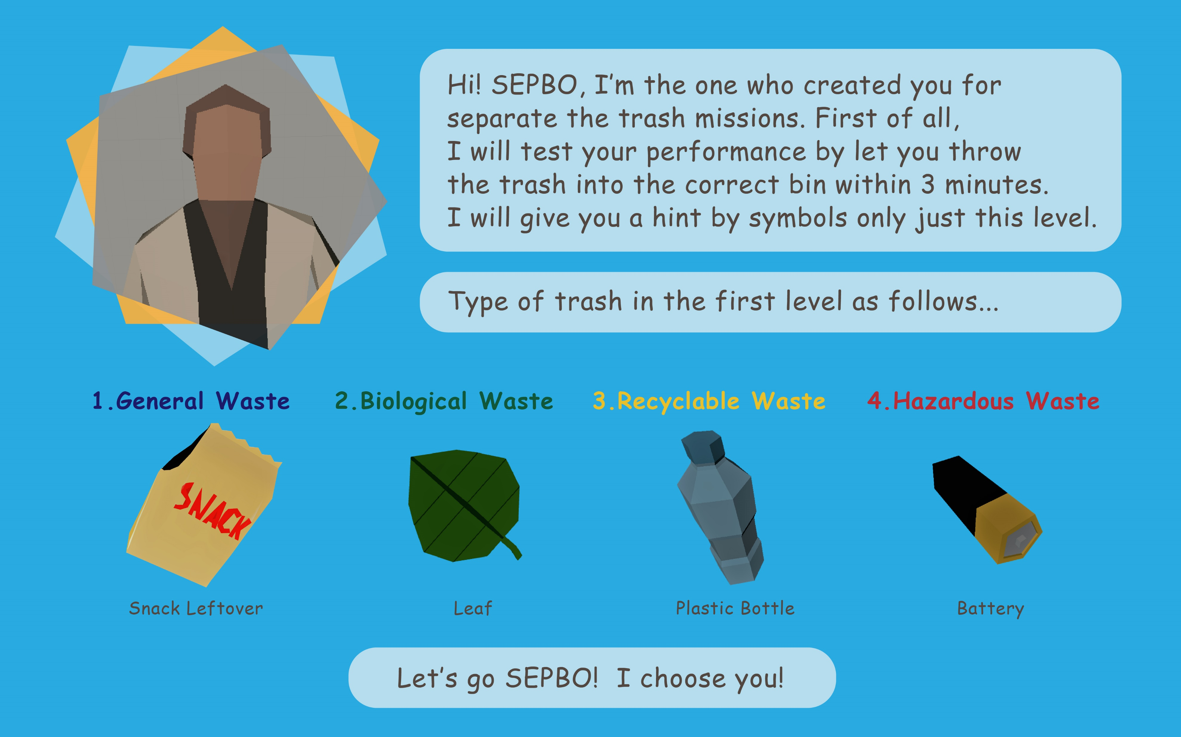
Level 1

Slide 11
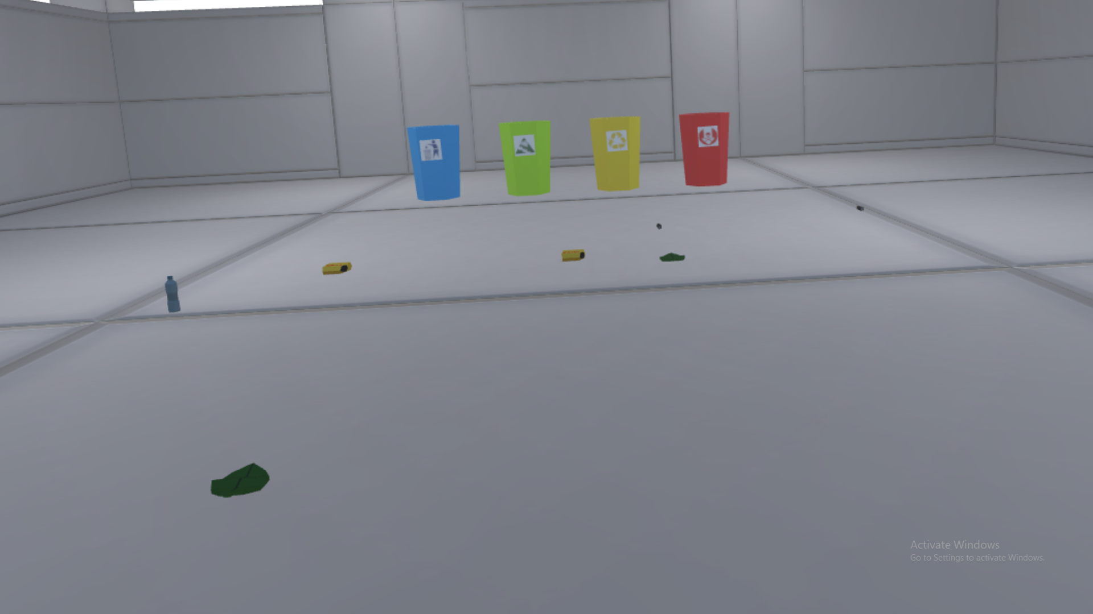
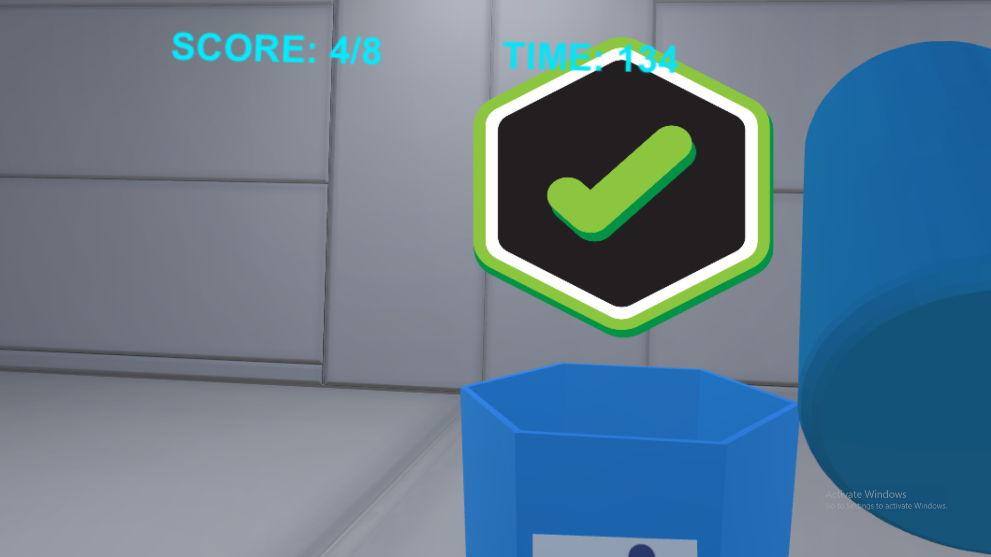
Level 1

Slide 12
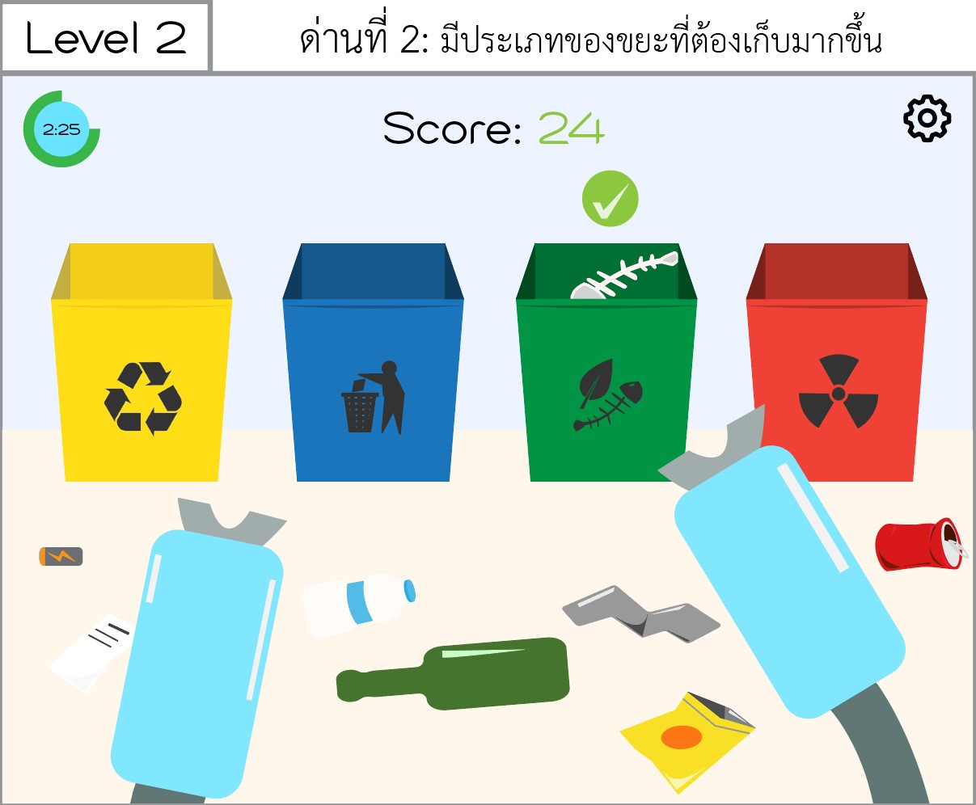
Level 2
- ไม่มีสัญลักษณ์ช่วยบอกประเภทขยะ
- มีประเภทขยะมากกว่าด่านแรก รวมแล้วมีขยะทั้งหมด 8 อย่าง

Slide 13
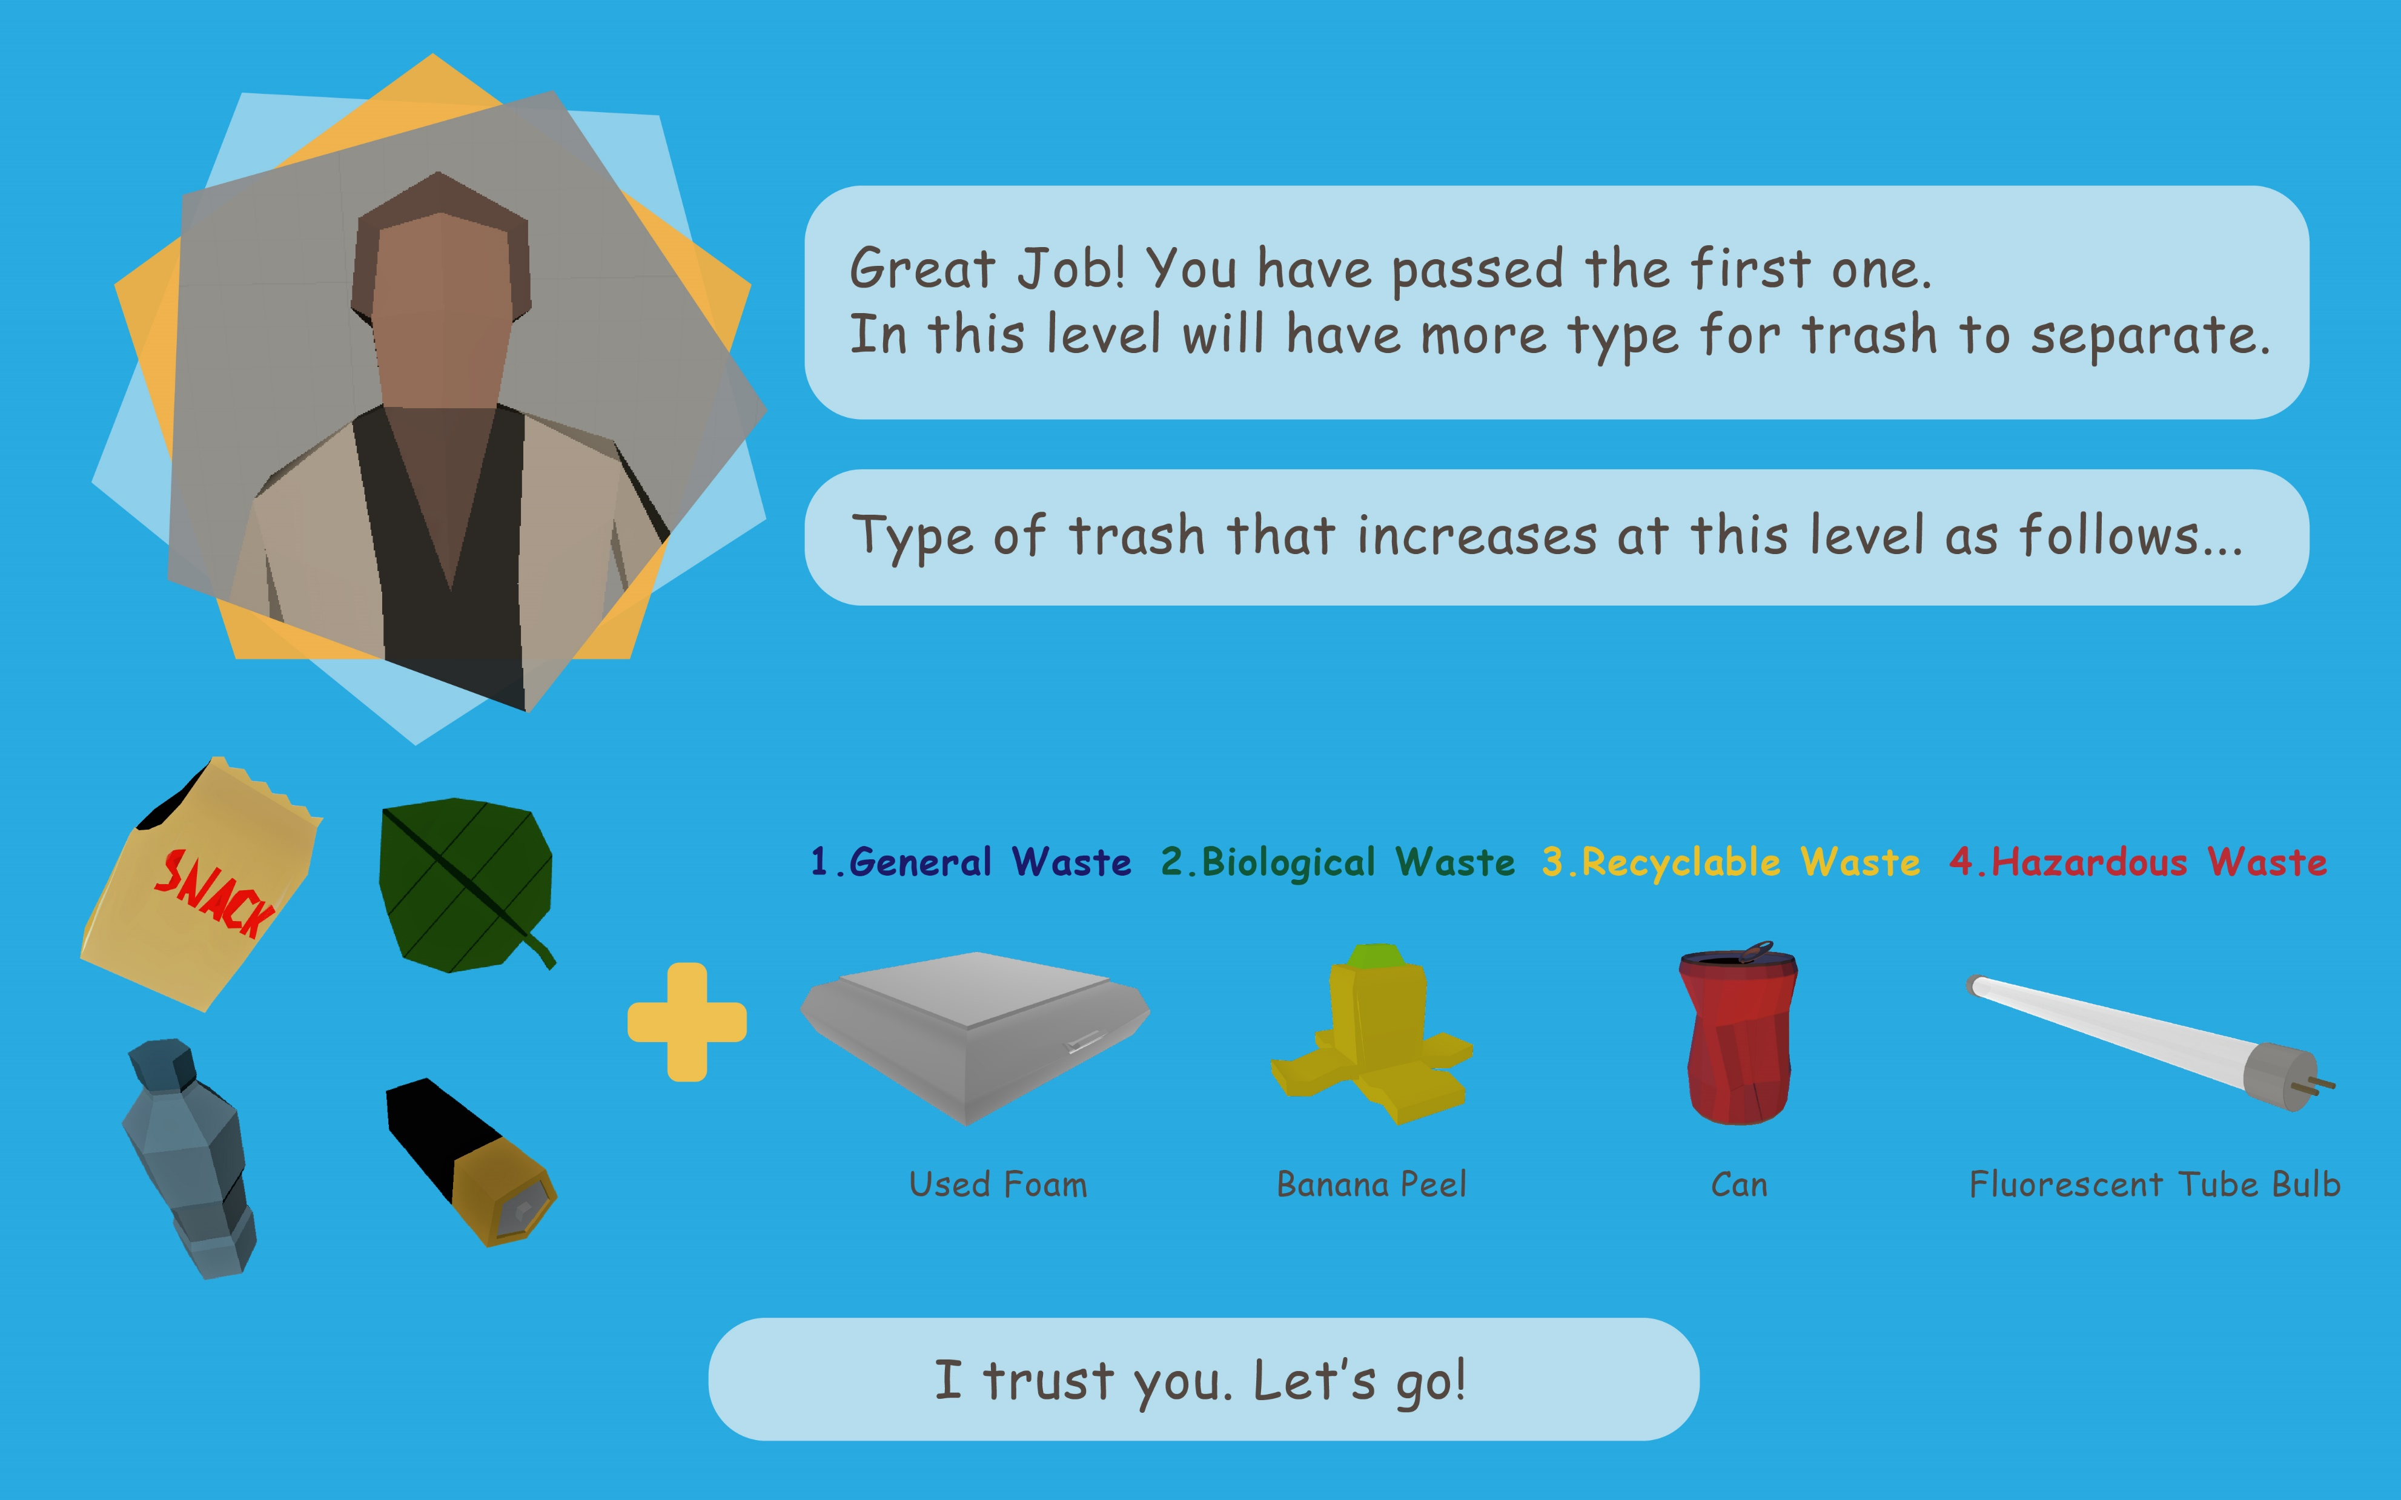
Level 2

Slide 14
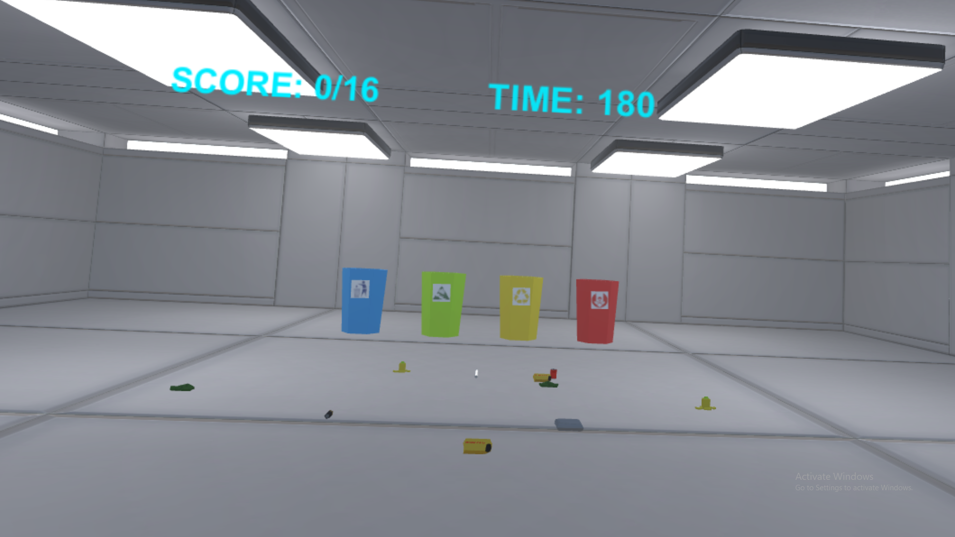
Level 2

Slide 15
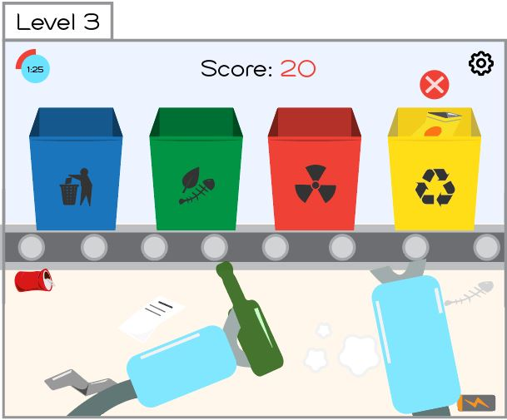
Level 3
- คล้ายกับด่านที่ 2 แต่ถังขยะจะไม่อยู่นิ่ง ทำให้มีความท้าทายในการโยนขยะมากขึ้น
- ด่านนี้จะมีประเภทขยะเพิ่มขึ้น รวมแล้วจะมีขยะทั้งหมด 12 อย่าง

Slide 16
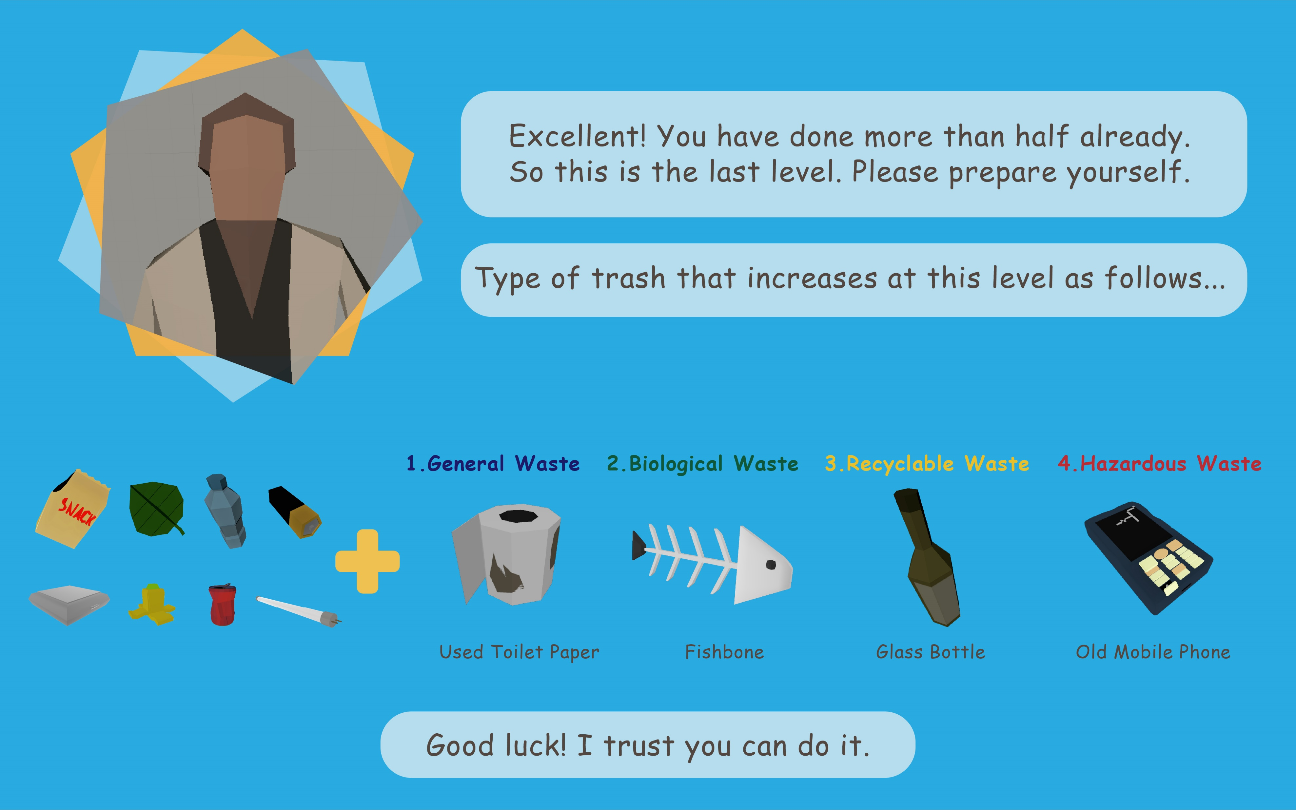
Level 3

Slide 17
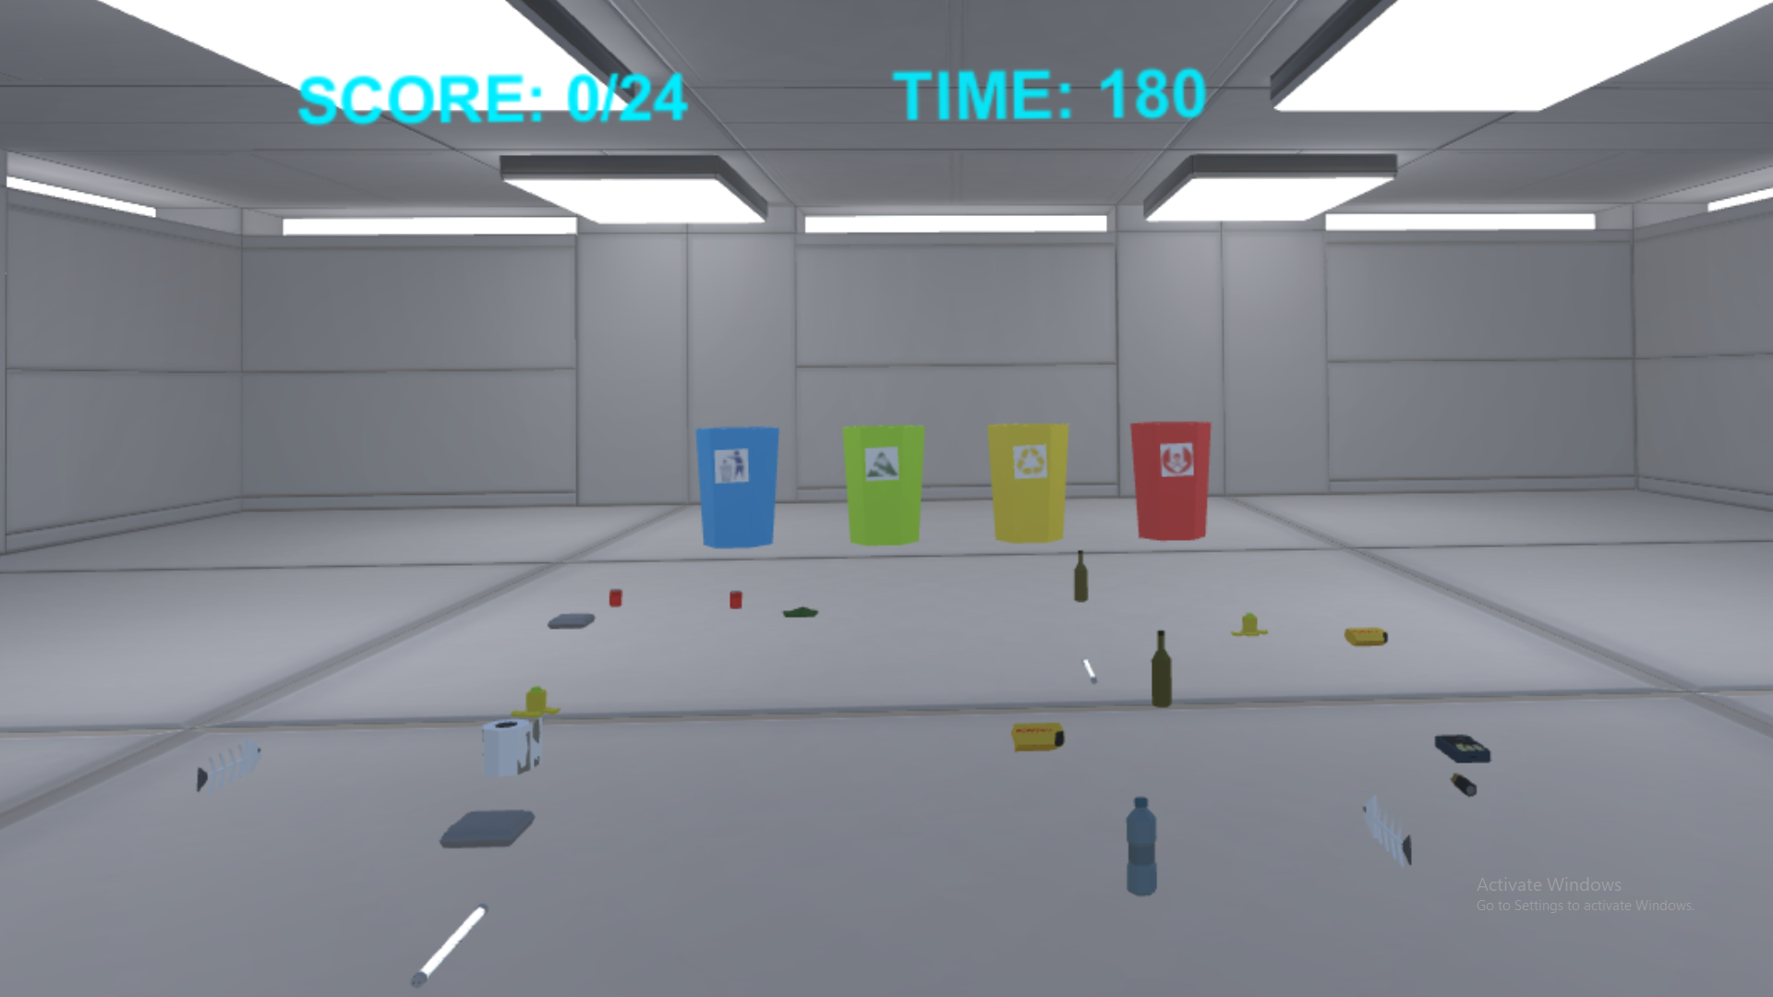
Level 3

Slide 18
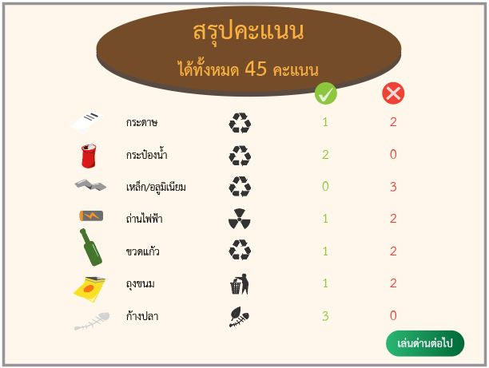
Scoreboard
เมื่อเล่นจบแต่ละด่าน
จะไปที่หน้าสรุปคะแนน

Slide 19
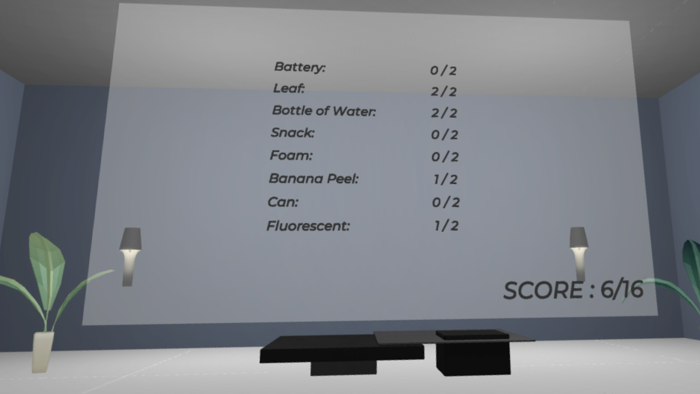
Scoreboard

Slide 20
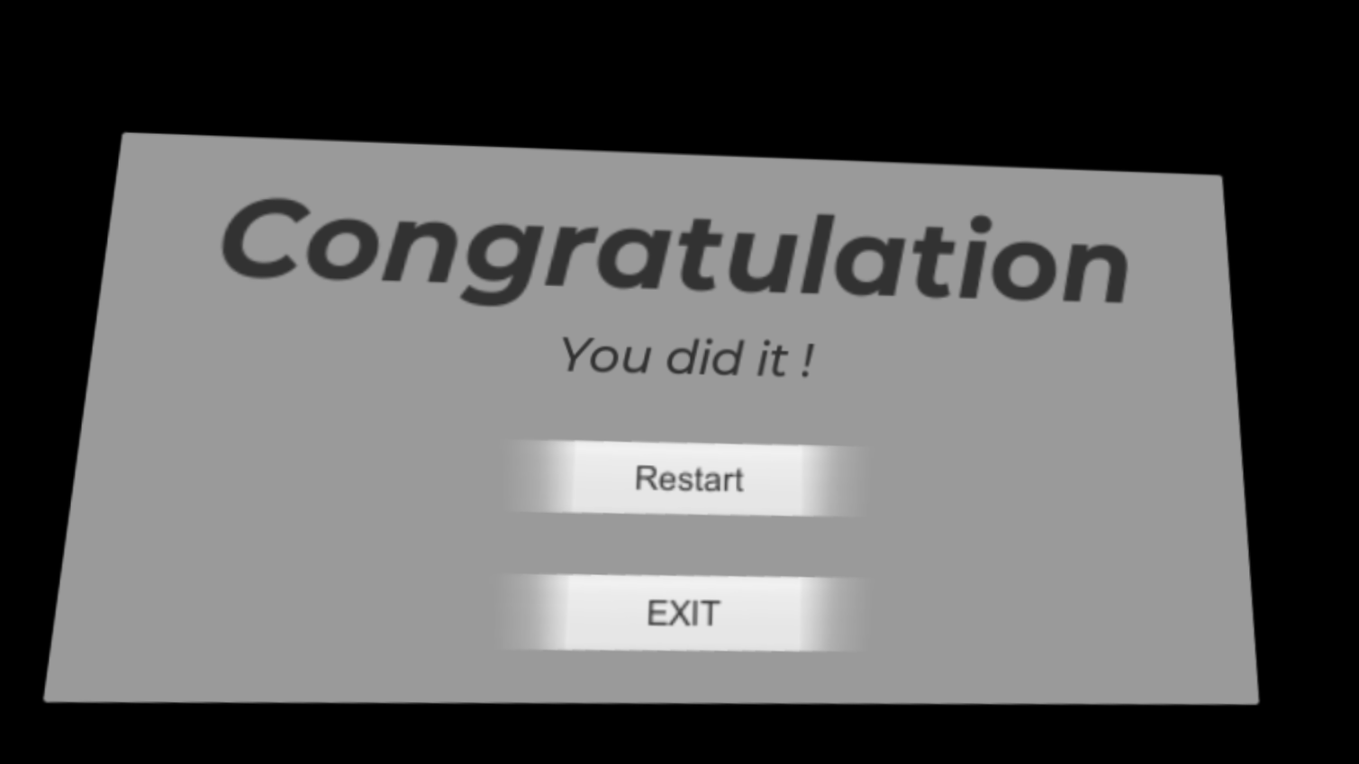

Slide 21
Timeline
ออกแบบระบบ, ตัวละคร, สตอรี่บอร์ด 1 กันยายน – 28 กันยายน 2019
ออกแบบด่าน หาโมเดล 29 กันยายน – 15 ตุลาคม 2019
พัฒนาระบบ 16 กันยายน – 10 ธันวาคม 2019
ทดลองระบบ และปรับปรุงรายละเอียด 10 ธันวาคม – 18 ธันวาคม 2019

Slide 22
Produced by
Thirada Theethum 60070034
Sopoat Iamcharoen 60070101
Attawut Arpornrat 60070116

Slide 23
THANK YOU

